Slide 1
课件.pptx
哈师大附中 张开

Slide 2
KMP

Slide 3
问题
我们经常会遇到这样的问题：
给定一个字符串（文本串），求另一个字符串（模式串）在该串中的匹配位置（匹配指从文本串中某一个位置，模式串的开头开始，两串中字符两两对应相等）。
朴素做法？

Slide 4
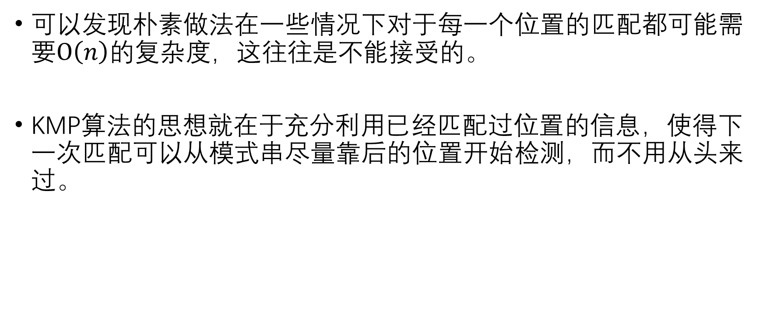
KMP
可以发现朴素做法在一些情况下对于每一个位置的匹配都可能需要$O\left(n\right)$的复杂度，这往往是不能接受的。
KMP算法的思想就在于充分利用已经匹配过位置的信息，使得下一次匹配可以从模式串尽量靠后的位置开始检测，而不用从头来过。

Slide 5
KMP
比如对于模式串
abcabcd
考虑什么时候可以使得匹配尽可能靠后地开始。
比如对于文本串
abdabcabcabcd

Slide 6
KMP
进行匹配。
匹配到c时失配。此时没有从某一靠后位置开始的机会。
直接跳到d后面继续匹配。
abdabcabcabcd
abcabcd

Slide 7
KMP
进行匹配。
匹配到d时再次失配。
考虑已经匹配过的部分……发现可以模式串到第一个c的位置仍然是匹配完成的。
于是从模式串的第二个a开始匹配，可找到文本串的一个匹配。
abdabcabcabcd
abcabcd
d
√

Slide 8
Next
观察模式串，发现如果到d时失配，则可以从第二个a继续匹配。
观察d前面的串，发现abc既是前缀又是后缀。
可以得出推论，到模式串的某一位置的子串，既是该子串前缀也是后缀的串是仍然满足匹配的串。
若求出模式串每个前缀的最长前缀/后缀串，则可以有尽量长的已匹配的串。
于是就可以从失配的位置继续匹配啦！
abcabcd

Slide 9
Next
对于该前缀最长的前缀/后缀串的长度称为Next。
比如
有了这个数组可以做什么？
每次匹配，若失配，就沿着上一个字符的Next一直向前跳，直到跳到0或者可以继续进行匹配。
模式串 |  | a | b | c | a | b | c | D
Next | -1 | 0 | 0 | 0 | 1 | 2 | 3 | 0

Slide 10
Next
可是如何求出Next数组呢？
考虑这样的前缀/后缀串，其实就是自己和自己匹配的过程。采用类似上面的做法，维护两个指针进行匹配即可。

Slide 11
实现
void getnext(){
nxt[0]=-1; nxt[1]=0;
for(int i=2, j=0;s[i];i++){
while(~j&&s[j+1]!=s[i]) j=nxt[j];
nxt[i]=++j;
}
}
void cmp(){
for(int i=0, j=0;arr[i];i++){
while(~j&&arr[i]!=s[j+1]) j=nxt[j];
j++;
if(j==l) ans++, j=nxt[j];
}
}

Slide 12

POJ2406 Power Strings
给定字符串$S$。
求$S$最多由多少相同字符串连接而成。

Slide 13

BZOJ3942 Censoring
给定字符串$S$和$T$，将$S$中的字符按顺序加入字符串$U$中。
若$U$的后缀为$T$则删掉该后缀。
求最终的$U$。
$\left|S\right|,\left|T\right|≤1000000$

Slide 14
exKMP
exKMP主要用来解决这样一种问题：
给定两个字符串A和B，求A的每个前缀与B的最长前缀/后缀串。
说是KMP肯定差不多啦。
首先求出B的Next，然后用A像匹配一样在B中匹配即可。
即若A匹配到位置i，对应B中的j，则匹配i+1时检查A[i+1]==B[j+1]，否则令j沿Next回跳直到可以继续匹配。

Slide 15

HDU4333 Revolving Digits
给定一个数字$n$。
每次将数字的第一位放到最后一位上。
求这个过程中所有不同的数$<n,=n,>n$的分别有多少。
$n≤{10}^{100000}$

Slide 16
Trie

Slide 17
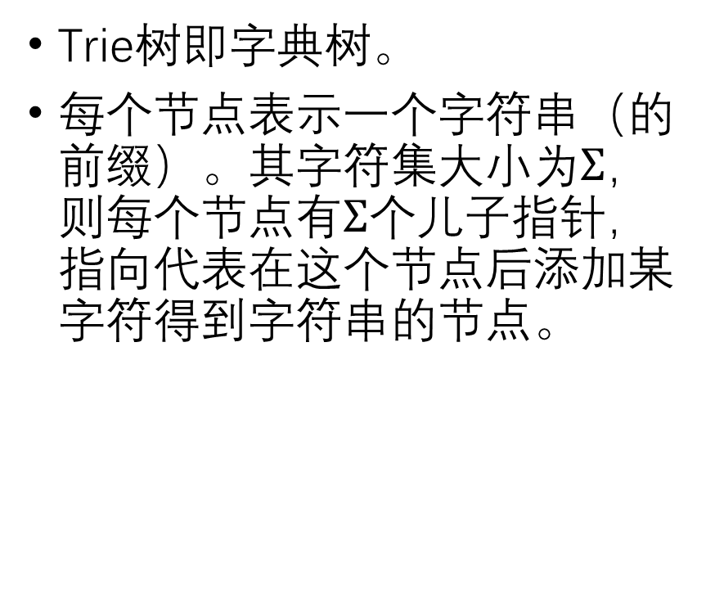
Trie
root
Trie树即字典树。
每个节点表示一个字符串（的前缀）。其字符集大小为$Σ$，则每个节点有$Σ$个儿子指针，指向代表在这个节点后添加某字符得到字符串的节点。
a
b
a
b
b
c
ab
ac

Slide 18
Trie
构造Trie的方法十分简单，从根节点开始，按顺序遍历串的每个字符，若该节点代表该字符的指针无儿子节点，则新建，然后指针移动到这个儿子节点即可。
构造出多个串的Trie后，还可以查询对于一个给定串为多少个已知串的前缀，给定串与所有已知串的最长公共前缀等。

Slide 19
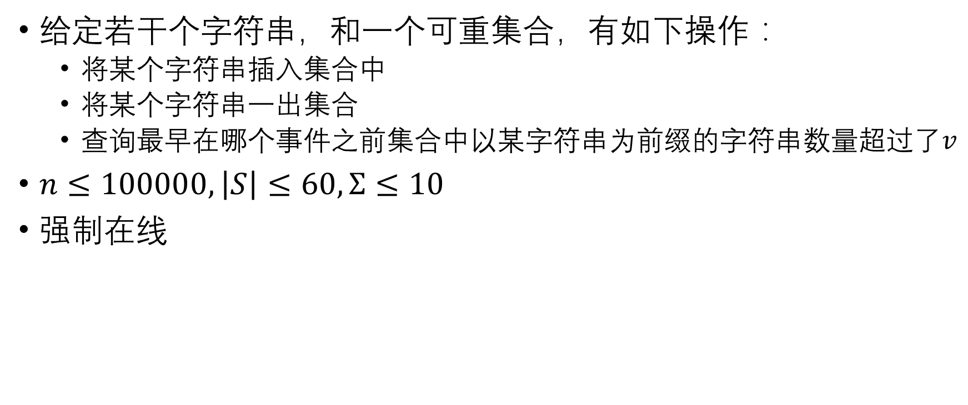
BZOJ4896 补退选
给定若干个字符串，和一个可重集合，有如下操作：
  将某个字符串插入集合中
  将某个字符串一出集合
  查询最早在哪个事件之前集合中以某字符串为前缀的字符串数量超过了$v$
$n≤100000,\left|S\right|≤60,Σ≤10$
强制在线

Slide 20

BZOJ3689 异或之
给定$n$个整数$a_{1},a_{2},…,a_{n}$，两两异或起来，求得出的$\frac{n\left(n−1\right)}{2}$个数中前$k$小的数。
$n≤100000,k≤\min\left\{250000,\frac{n\left(n−1\right)}{2}\right\},a_{i}≤2^{31}$

Slide 21

POJ3376 Finding Palindromes
给定$n$个字符串$S_{1},S_{2},…,S_{n}$，求$T=S_{i}S_{j}(1≤i,j≤n)$是回文串的数量。
$Σ\left|S\right|≤2000000$

Slide 22
AC自动机

Slide 23
问题
然而更经常遇到的问题是给定若干个模式串，求这些串在给定文本串中的匹配。
若把每个模式串与文本串进行KMP，一般来说复杂度显然无法接受。
考虑刚刚讲过的Trie树，可以把多个字符串合并到一起。
可不可以讲KMP应用到Trie树上呢？

Slide 24
AC自动机
AC自动机全称AcceptedAho-Corasick自动机。
主要思想也是要尽可能利用已经匹配过的信息继续下一个字符的匹配。
如何把Trie和KMP结合到一起呢？

Slide 25
AC自动机
root
首先构造出这些模式串的Trie树。
对于代表每个模式串的节点进行结束标记。
对于每个结点考虑类似Next数组的东西。建立一个指针，指向代表 当前节点代表字符串的最长树中前缀/串中后缀串 的节点，称为Fail指针。
a
b
a
b
b
c
ab
ac
a
b
aca
acb

Slide 26
匹配
于是匹配过程就和KMP类似了。从根节点开始匹配，若能匹配则沿儿子指针跳转，否则沿Fail指针回跳，直到可以继续匹配。
对于每个匹配到的结束节点，像KMP一样，沿Fail指针一直上跳，其中每个带有结束节点标记的都代表一个匹配。（因为Fail指针指向的节点是当前串的一个后缀，也一定可以匹配到。）

Slide 27
构造
考虑构造过程。
首先建出Trie树。在树上按照BFS的方式添加Fail指针。
枚举每个节点，称当前枚举节点为p。枚举p的儿子指针，从p的Fail（称为q）开始，若有同样的儿子指针，则p的该儿子的Fail指向q的该儿子。若跳到根都没有节点有同样的儿子指针，则p的该儿子的Fail指向根，表示需要重新开始匹配。然后将该儿子加入BFS队列中。

Slide 28

HDU3065 病毒侵袭持续中
给定文本串和若干模式串，求每个模式串在文本串中出现的次数。
$n≤1000$
$\left|模式串\right|≤50,\left|文本串\right|≤2000000$

Slide 29
Trie图
考虑在AC自动机上匹配时，若当前结点没有某儿子指针，则沿Fail指针跳跃，一定可以跳到某个节点。则可以将当前结点的该儿子指针直接指向最终会跳到的那个节点。这样构造出的有向图称为Trie图。
于是在有向图中就可以进行一些……DP了。
这才是更常考的需要用到AC自动机的题。

Slide 30

POJ2778 DNA Sequence
给定$m$个病毒串，求不包含病毒串的长度为$n$的DNA序列有多少个。对$100000$取模。
$Σ=4,m≤10,n≤2000000000$

Slide 31
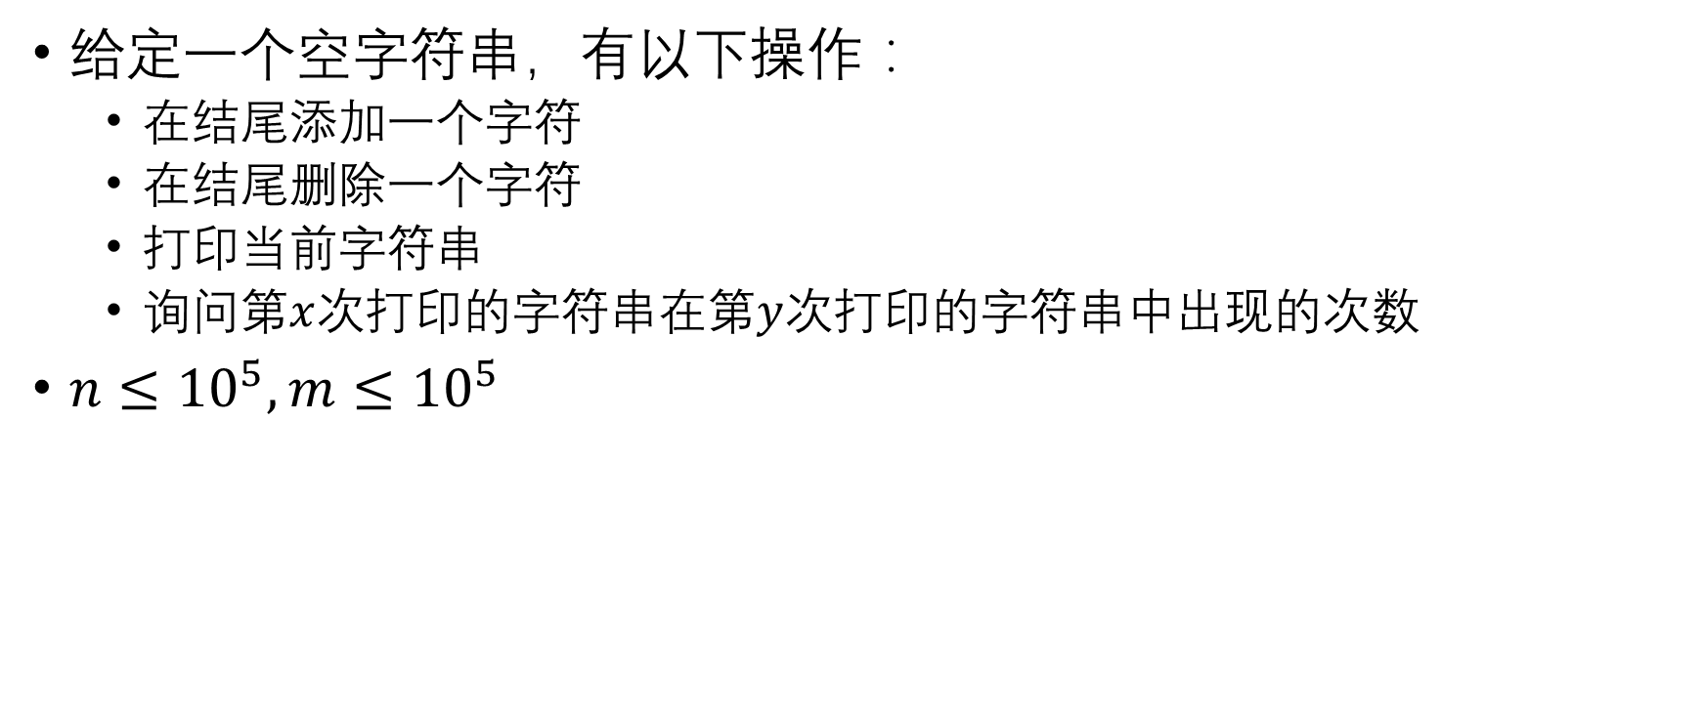
BZOJ2434 阿狸的打字机
给定一个空字符串，有以下操作：
  在结尾添加一个字符
  在结尾删除一个字符
  打印当前字符串
  询问第$x$次打印的字符串在第$y$次打印的字符串中出现的次数
$n≤{10}^{5},m≤{10}^{5}$

Slide 32
Manacher

Slide 33
回文串
回文串就是一个从头到尾读和从尾到头读都相同的串。
Madam, I’m Adam（请忽略标点和大小写）
如何判断一个串是不是回文串？
如何求出一个串中的最长回文子串？

Slide 34
Manacher
Manacher算法就是用来解决这样一类问题的。
考虑判断回文串，也是一种判断匹配的方法。
考虑之前的KMP，AC自动机，思想是尽可能利用已经匹配过的信息。
Manacher也不例外。

Slide 35
Manacher
回文串长有奇数和偶数，直接做需要分情况讨论。
在每个字符中间插入一个分隔符（比如’#’），就可以将所有回文串转化使长度为奇数。
在串的开头加入另一种字符（比如’$’），以避免边界情况的讨论。
大概长这个样子：
$#a#b#a#b#c#b#a#a#

Slide 36
Manacher
考虑匹配的过程。
维护：
r[]：表示以当前字符为中心的最长回文半径
mx：表示已经匹配过的最大位置
ct：匹配到mx位置的回文中心

Slide 37
Manacher
考虑匹配到位置i。
寻找到i关于ct对称的位置j。由于关于ct对称，则以i为中心r[j]长度内会有一部分已经匹配过。
分情况讨论：

Slide 38
Manacher
若i+r[j]<=mx
红/黄的线均代表回文串。由于i与j关于ct对称，两条红色线段也对称，且i从红色线段后开始一定不可以继续匹配，故r[i]=r[j]。
j
ct
i
mx
$
r

Slide 39
Manacher
若i+r[j]>mx
尽管i与j关于ct对称，但在以ct为中心的回文串中mx后面的位置并没有被匹配到，不能确定红色线段在mx后面的位置是否仍以i为中心回文。
此时将r[i]设为mx-i，然后从mx开始继续匹配，更新r[i]，并更新mx为i+r[i]，ct为i。
j
ct
i
mx
$
r

Slide 40

复杂度
由于每次更新r[i]只需要直接赋值或匹配，而每次匹配开始的位置是不降的，所以总时间复杂度为$O(n)$。

Slide 41
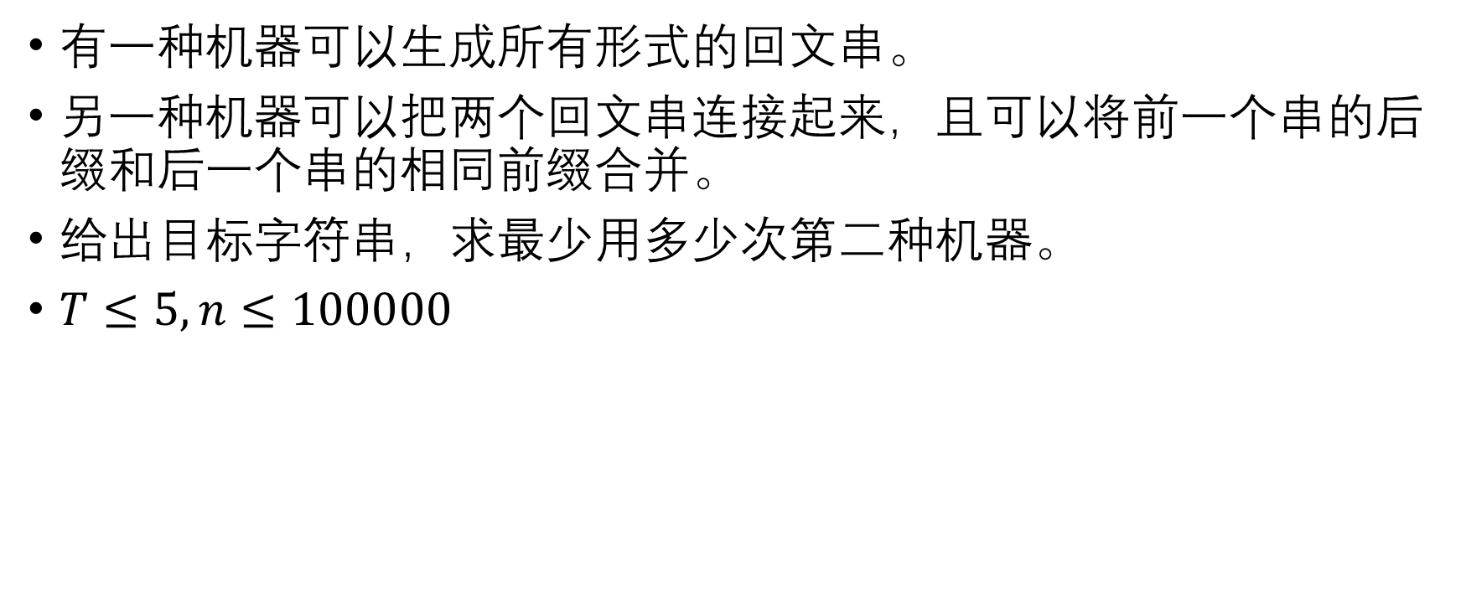
BZOJ3790 神奇项链
有一种机器可以生成所有形式的回文串。
另一种机器可以把两个回文串连接起来，且可以将前一个串的后缀和后一个串的相同前缀合并。
给出目标字符串，求最少用多少次第二种机器。
$T≤5,n≤100000$

Slide 42

HDU5677 ztr loves substring
给定$n$个字符串，求是否可以取出串的$k$个回文子串使其总长度为$l$。
$n≤100,k≤100,l≤100$

Slide 43
后缀数组

Slide 44
↓
http://ferric.cf/blog/index.php/archives/10/

Slide 45
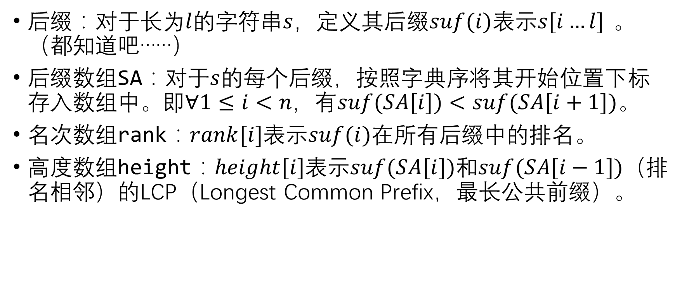
预备知识
后缀：对于长为$l$的字符串$s$，定义其后缀$suf(i)$表示$s[i…l]$ 。（都知道吧……）
后缀数组SA：对于$s$的每个后缀，按照字典序将其开始位置下标存入数组中。即$∀1≤i<n$，有$suf(SA[i])<suf(SA[i+1])$。
名次数组rank：$rank[i]$表示$suf(i)$在所有后缀中的排名。
高度数组height：$height[i]$表示$suf(SA[i])$和$suf(SA[i−1])$（排名相邻）的LCP（Longest Common Prefix，最长公共前缀）。

Slide 46
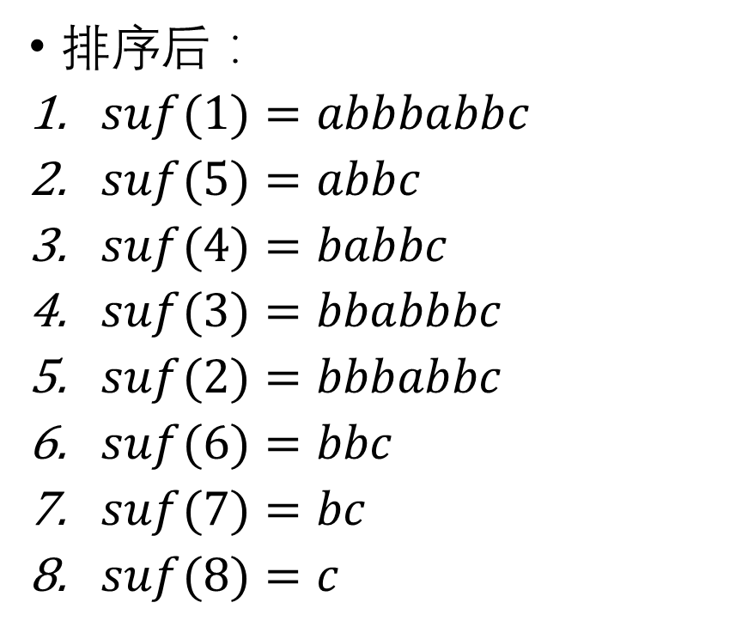
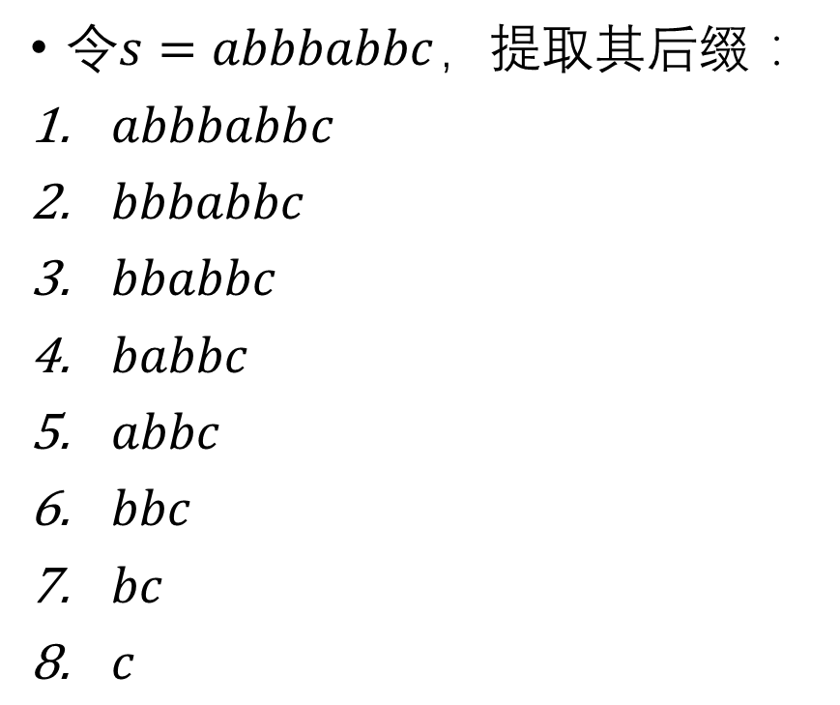
栗子
{
"s": "abbbabbc",
"SA": [1, 5, 4, 3, 2, 6, 7, 8],
"rank": [1, 5, 4, 3, 2, 6, 7, 8],
"height": [3, 0, 1, 2, 2, 1, 0]
}
令$s=abbbabbc$，提取其后缀：
$abbbabbc$
$bbbabbc$
$bbabbc$
$babbc$
$abbc$
$bbc$
$bc$
$c$
排序后：
$suf(1)=abbbabbc$
$suf(5)=abbc$
$suf(4)=babbc$
$suf(3)=bbabbbc$
$suf(2)=bbbabbc$
$suf(6)=bbc$
$suf(7)=bc$
$suf(8)=c$

Slide 47
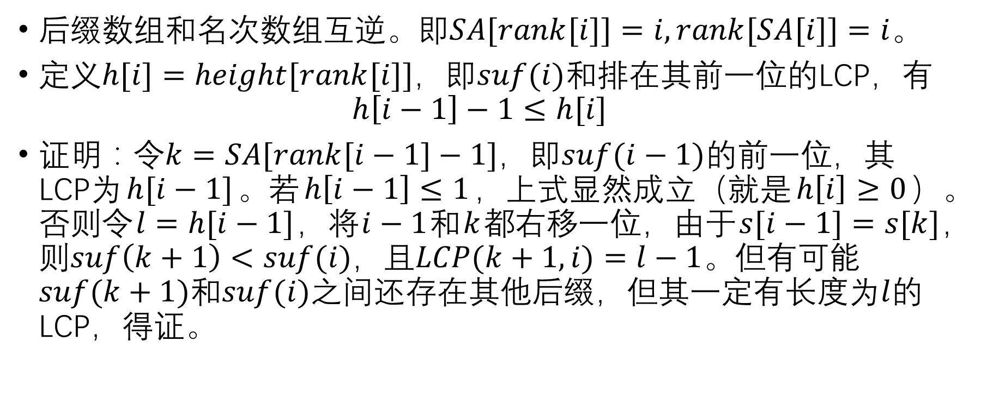
一点性质
后缀数组和名次数组互逆。即$SA[rank[i]]=i, rank[SA[i]]=i$。
定义$h[i]=height[rank[i]]$，即$suf(i)$和排在其前一位的LCP，有
$$h\left[i−1\right]−1≤h[i]$$
证明：令$k=SA[rank[i−1]−1]$，即$suf(i−1)$的前一位，其LCP为$h[i−1]$。若$h\left[i−1\right]≤1$，上式显然成立（就是$h\left[i\right]≥0$）。否则令$l=h[i−1]$，将$i−1$和$k$都右移一位，由于$s[i−1]=s[k]$，则$suf\left(k+1\right)<suf(i)$，且$LCP(k+1, i)=l−1$。但有可能$suf(k+1)$和$suf(i)$之间还存在其他后缀，但其一定有长度为$l$的LCP，得证。

Slide 48
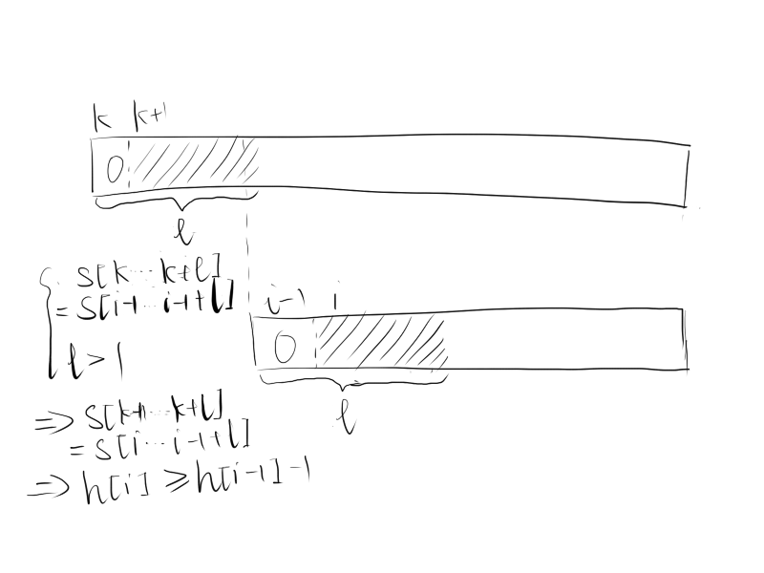
再举个栗子
阴影部分显然一样……

Slide 49
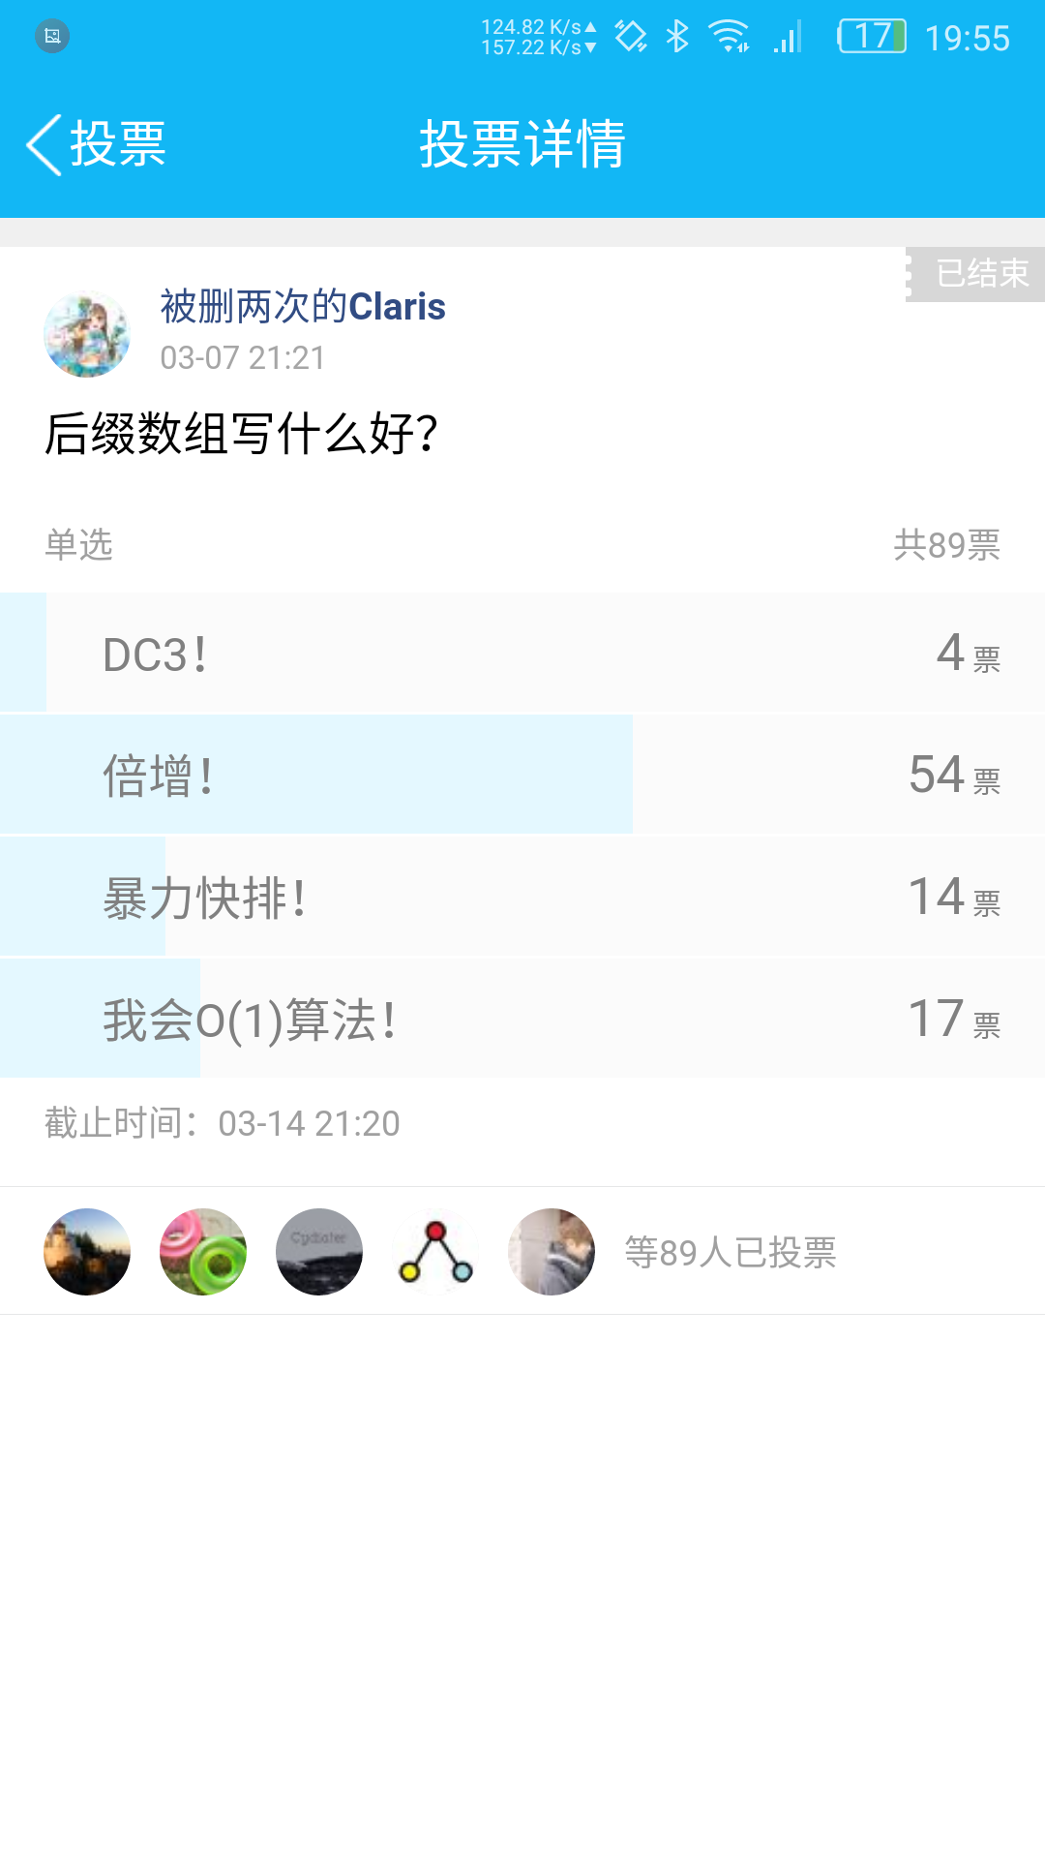
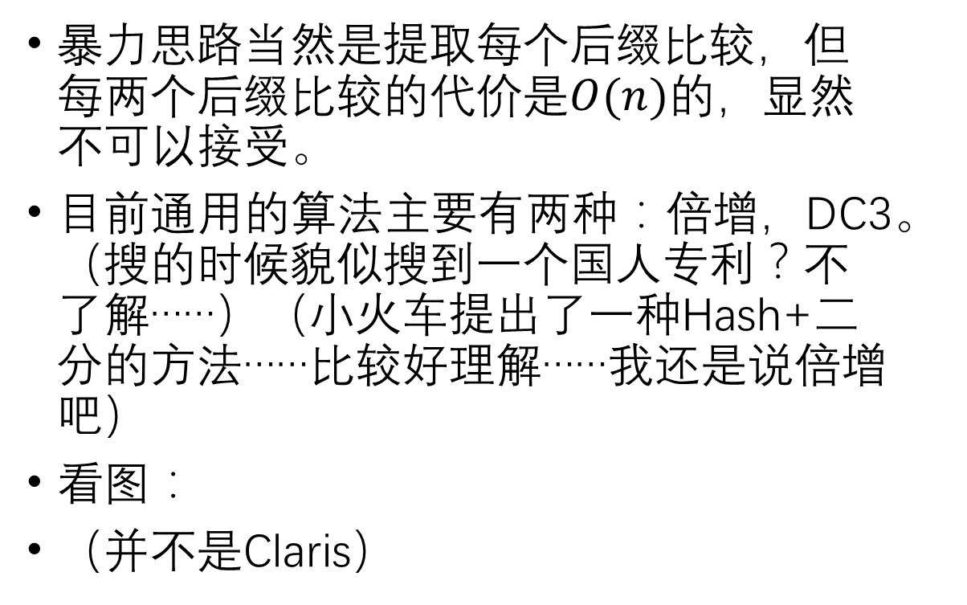
怎么求
暴力思路当然是提取每个后缀比较，但每两个后缀比较的代价是$O(n)$的，显然不可以接受。
目前通用的算法主要有两种：倍增，DC3。（搜的时候貌似搜到一个国人专利？不了解……）（小火车提出了一种Hash+二分的方法……比较好理解……我还是说倍增吧）
看图：
（并不是Claris）

Slide 50
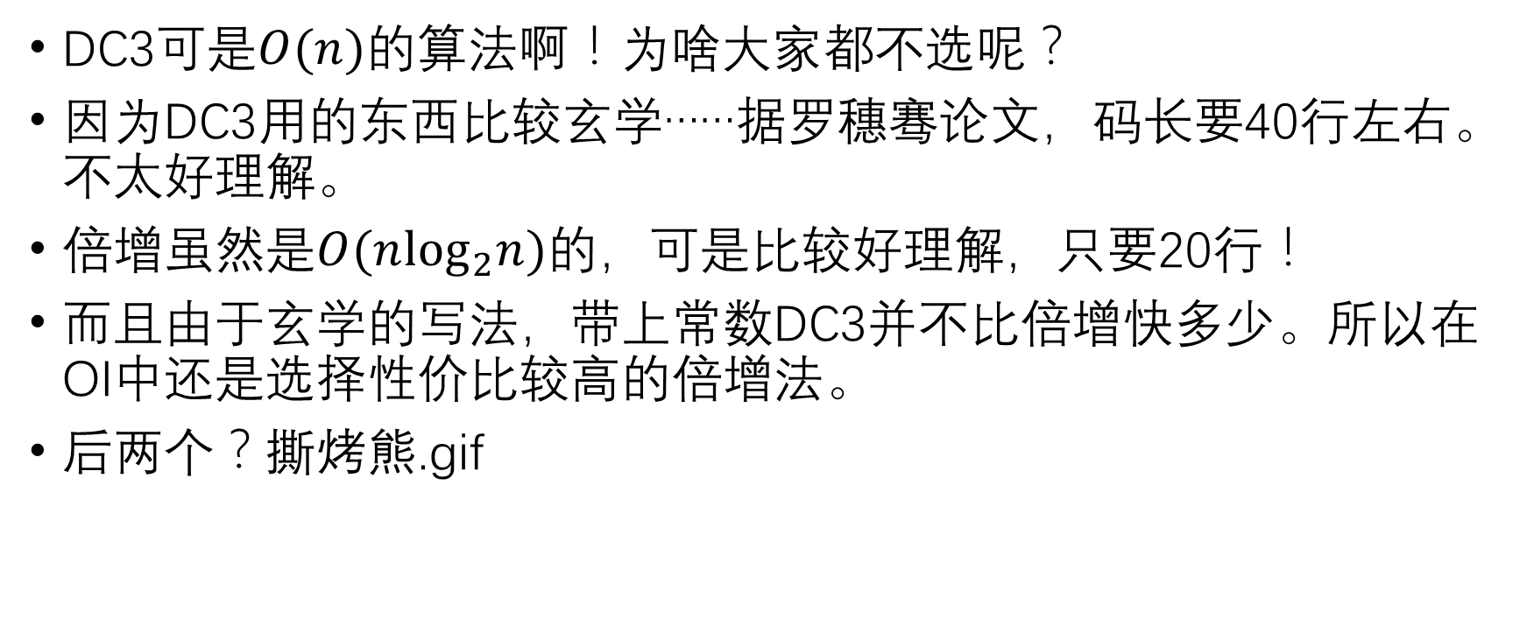
怎么求
DC3可是$O(n)$的算法啊！为啥大家都不选呢？
因为DC3用的东西比较玄学……据罗穗骞论文，码长要40行左右。不太好理解。
倍增虽然是$O(n\log_{2}n)$的，可是比较好理解，只要20行！
而且由于玄学的写法，带上常数DC3并不比倍增快多少。所以在OI中还是选择性价比较高的倍增法。
后两个？撕烤熊.gif

Slide 51
另一个预备知识
基数排序

Slide 52
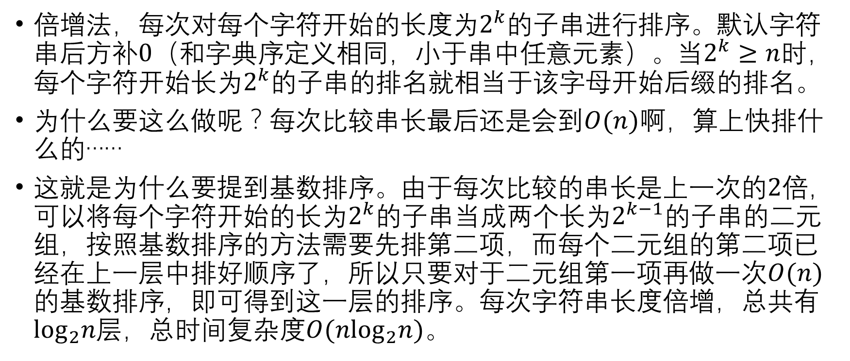
倍增法
倍增法，每次对每个字符开始的长度为$2^{k}$的子串进行排序。默认字符串后方补$0$（和字典序定义相同，小于串中任意元素）。当$2^{k}≥n$时，每个字符开始长为$2^{k}$的子串的排名就相当于该字母开始后缀的排名。
为什么要这么做呢？每次比较串长最后还是会到$O(n)$啊，算上快排什么的……
这就是为什么要提到基数排序。由于每次比较的串长是上一次的$2$倍，可以将每个字符开始的长为$2^{k}$的子串当成两个长为$2^{k−1}$的子串的二元组，按照基数排序的方法需要先排第二项，而每个二元组的第二项已经在上一层中排好顺序了，所以只要对于二元组第一项再做一次$O(n)$的基数排序，即可得到这一层的排序。每次字符串长度倍增，总共有$\log_{2}n$层，总时间复杂度$O(n\log_{2}n)$。

Slide 53
一份很丑的代码
bool cmp(int *r, int a, int b, int l){
return r[a]==r[b]&&r[a+l]==r[b+l];
}
void SA(){
register int i, j, p=1, u=27, *x=ta, *y=tb;
// 基数排序
for(i=0;i<n;i++) bk[x[i]=arr[i]]++;
for(i=1;i<u;i++) bk[i]+=bk[i-1];
for(i=n-1;~i;i--) sa[--bk[arr[i]]]=i;
// 倍增
for(j=1;p<n;j<<=1, u=p){
// 直接利用上一次排序结果
for(i=n-j, p=0;i<n;i++) y[p++]=i;
for(i=0;i<n;i++) if(sa[i]>=j) y[p++]=sa[i]-j;

Slide 54
一份很丑的代码
// 再次基数排序
for(i=0;i<u;i++) bk[i]=0;
for(i=0;i<n;i++) tt[i]=x[y[i]];
for(i=0;i<n;i++) bk[tt[i]]++;
for(i=1;i<u;i++) bk[i]+=bk[i-1];
for(i=n-1;~i;i--) sa[--bk[tt[i]]]=y[i];
// 交换数组
swap(x, y); x[sa[0]]=0; p=1;
// 合并相同的二元组
for(i=1;i<n;i++) x[sa[i]]=cmp(y, sa[i-1], sa[i], j)?p-1:p++;
}
}

Slide 55
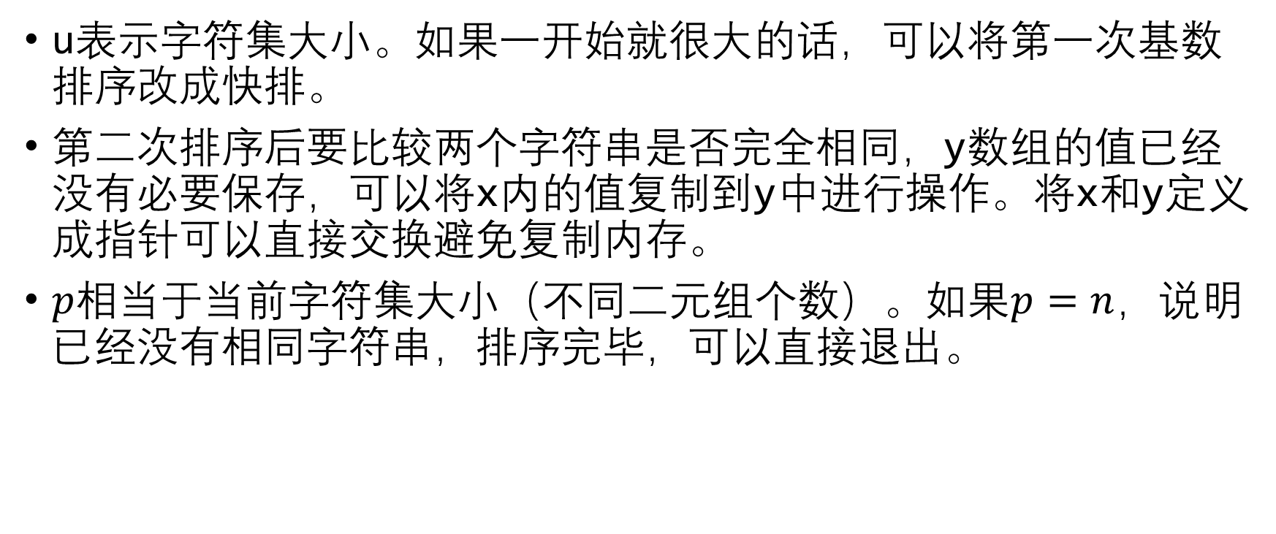
一点小技巧
u表示字符集大小。如果一开始就很大的话，可以将第一次基数排序改成快排。
第二次排序后要比较两个字符串是否完全相同，y数组的值已经没有必要保存，可以将x内的值复制到y中进行操作。将x和y定义成指针可以直接交换避免复制内存。
$p$相当于当前字符集大小（不同二元组个数）。如果$p=n$，说明已经没有相同字符串，排序完毕，可以直接退出。

Slide 56
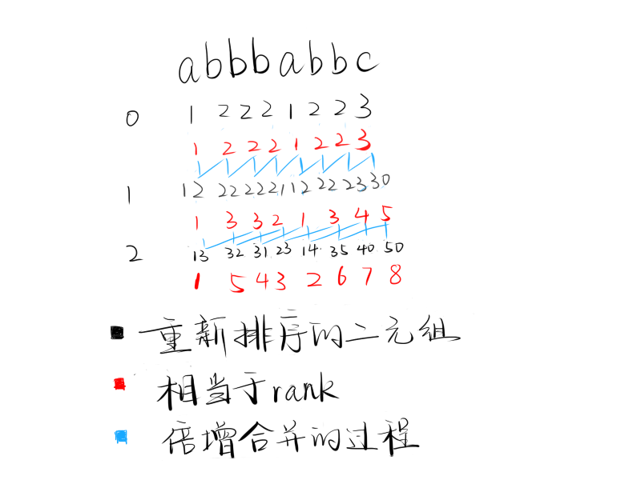
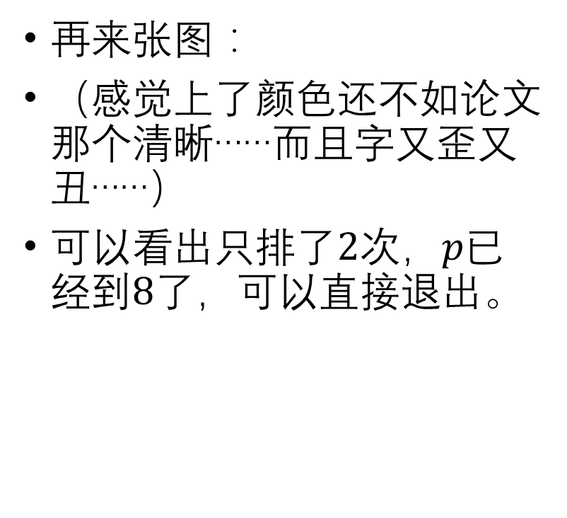
一点小技巧
再来张图：
（感觉上了颜色还不如论文那个清晰……而且字又歪又丑……）
可以看出只排了$2$次，$p$已经到$8$了，可以直接退出。

Slide 57
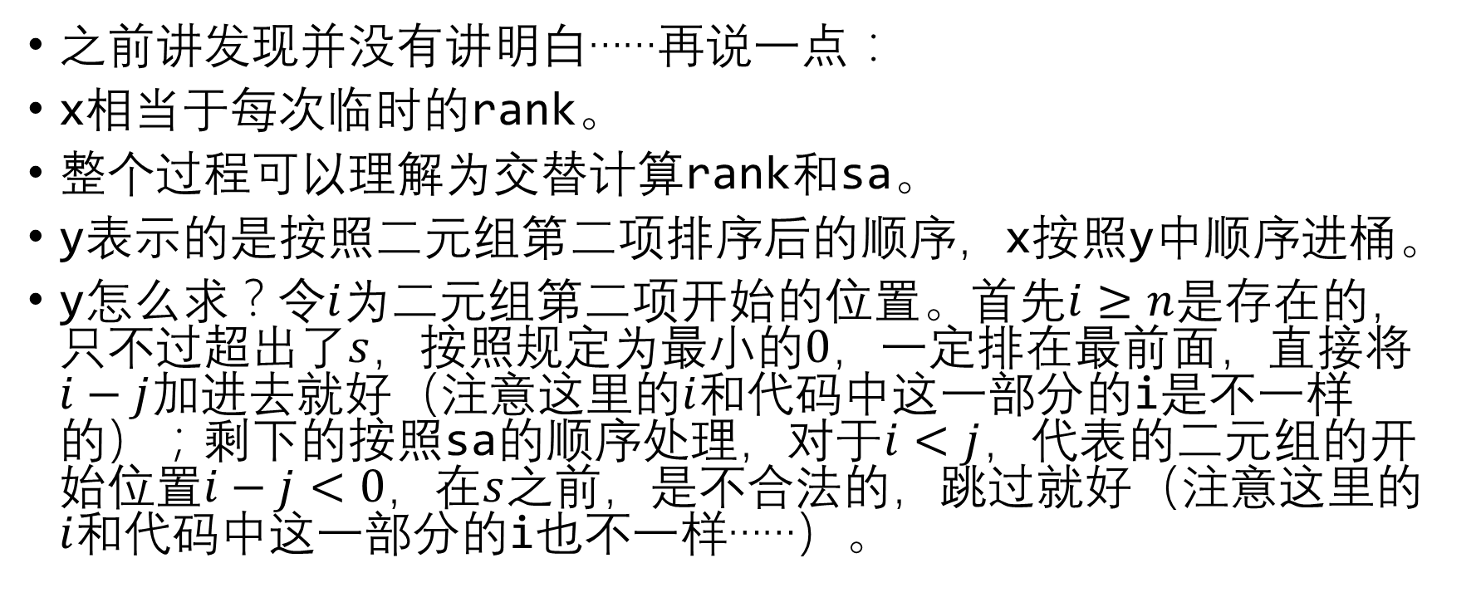
另一点理解
之前讲发现并没有讲明白……再说一点：
x相当于每次临时的rank。
整个过程可以理解为交替计算rank和sa。
y表示的是按照二元组第二项排序后的顺序，x按照y中顺序进桶。
y怎么求？令$i$为二元组第二项开始的位置。首先$i≥n$是存在的，只不过超出了$s$，按照规定为最小的$0$，一定排在最前面，直接将$i−j$加进去就好（注意这里的$i$和代码中这一部分的i是不一样的）；剩下的按照sa的顺序处理，对于$i<j$，代表的二元组的开始位置$i−j<0$，在$s$之前，是不合法的，跳过就好（注意这里的$i$和代码中这一部分的i也不一样……）。

Slide 58

栗子
还是$abbbabbc$，$j=1$时：
首先要处理出y（这里的x和sa是之前的）：
{
"s": "abbbabbc",
"x": [1, 2, 2, 2, 1, 2, 2, 3],
"sa": [1, 5, 2, 3, 4, 6, 7, 8],
"y": [8, 4, 1, 2, 3, 5, 6, 7]
}

Slide 59
栗子
然后用这个y去处理这一步的x和sa，得到：
（这个bk和代码中的不太一样……写出来表示怎么放进桶中而已，按顺序取出就是下面的sa）
推荐手玩一下。
{
"s": "abbbabbc",
"y": [8, 4, 1, 2, 3, 5, 6, 7],
// "bk": [[1, 5], [4, 2, 3, 6, 7], [8]],
"sa": [1, 5, 4, 2, 3, 6, 7, 8],
"x": [1, 3, 3, 2, 1, 3, 4, 5]
}

Slide 60

然后
然后根据那个互逆的性质，就可以在$O(n)$的时间内求rank数组啦。
然后根据那个$h$的性质，就可以按照从$1$到$n$的顺序在$O(n)$的时间内求出height数组啦。
为什么是$O(n)$的时间？每个字符只会被比较到一次。

Slide 61

一份很丑的代码
并不用存$h$数组，用k维护$h[i−1]$，暴力判并更新即可。
（貌似register现在没有用了……）
void getht(){
register int i, j, k=0;
for(i=0;i<n;i++) rk[sa[i]]=i;
for(i=0;i<n-1;i++){
if(k) k--; j=sa[rk[i]-1];
while(arr[i+k]==arr[j+k]) k++;
ht[rk[i]]=k;
}
}

Slide 62
简单应用
给定一个字符串，求两个后缀的LCP。

Slide 63
简单应用
求一个字符串不同子串个数。

Slide 64

简单应用
给定字符串，求最长重复至少$K$次的子串。

Slide 65

简单应用
给定字符串，求不重叠，可统一加减$k$，长度至少为$5$，至少出项两次的最长子串。
（POJ 1473）

Slide 66

简单应用
给定$n$个字符串，找到最长的、在半数以上字符串中出现过的子串。

Slide 67

简单应用
给定$n$个字符串，找到最长的、在每个字符串中出现至少两次、有两次出现不重叠的子串。

Slide 68
简单应用
给定字符串，求有多少本质不同回文子串。

